Slide 1
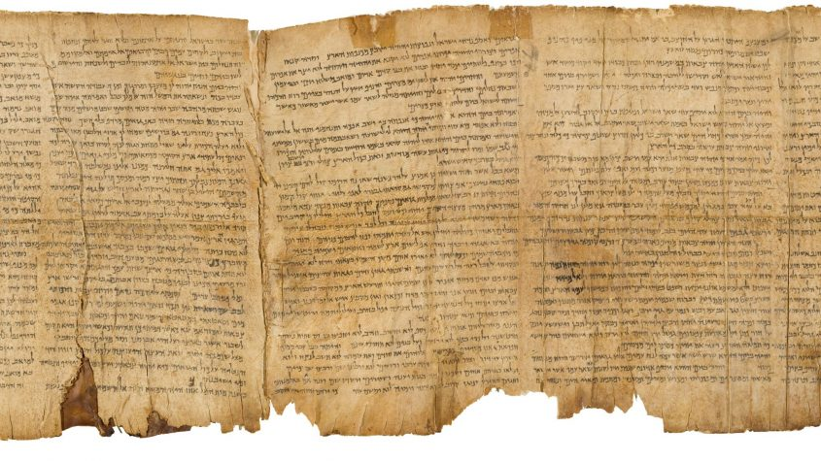
KELAS ONLINE SAM KL
OKTOBER, 2020
Setiap Isnin, Selasa dan Khamis / 8pm
MATA KULIAH
Pengantar Perjanjian Baru II
(Teologi Alkitabiah Perjanjian Baru)
Penyarah : Rev. William Yang

Slide 2
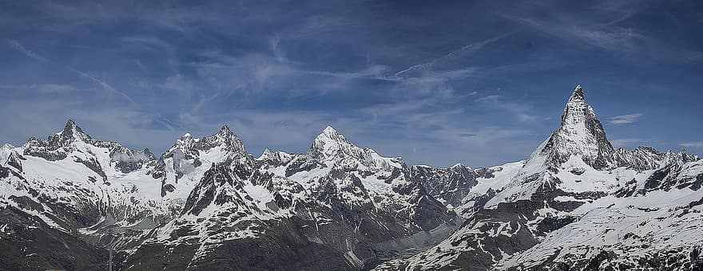
PEMANDANGAN WAHYU

Slide 3
tanduk kasar, alpine, pergunungan, gunung, jurang, puncak, berbatu, curam

Slide 4
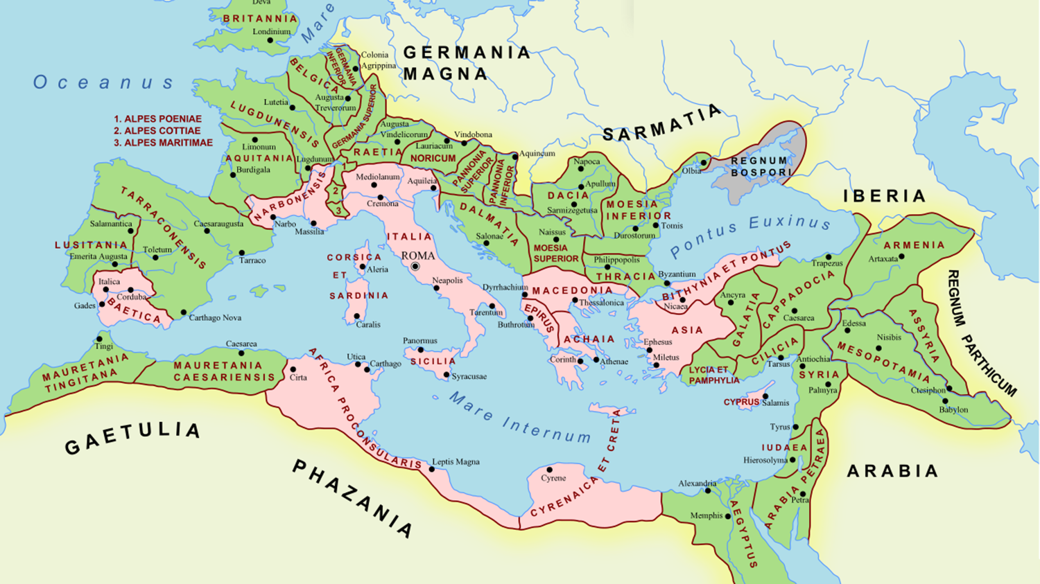
Jajahan Empayar Rom
Hellenisme

Slide 5
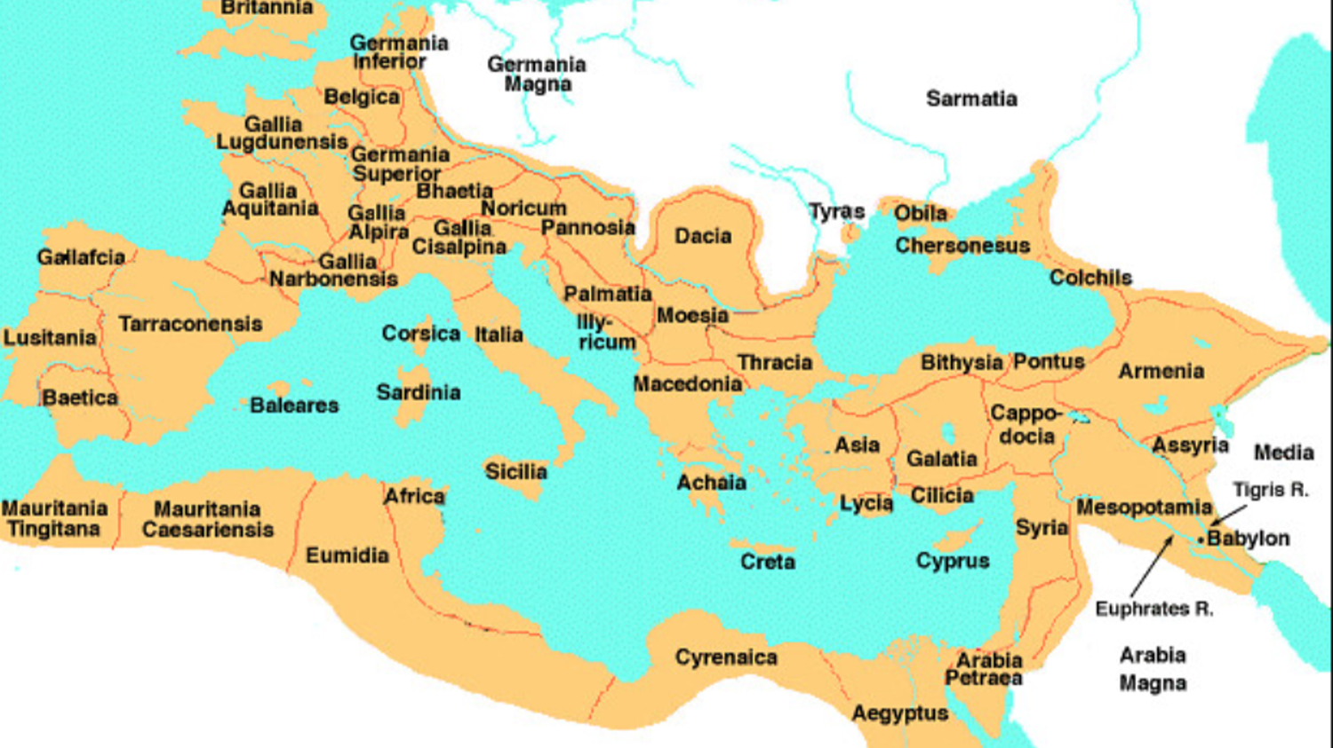
Pelayanan
Para Rasul
Yohanes
Efesus
Andreas
Bartolomeus
= Natanael
Filipus
Simon
Tadeus
(Yudas Alfeus)
Tomas
Petrus
Matius
Persia/
Etiopia
Yakobus
Saudara
Yakobus
Alfeus

Slide 6
Golongan Kristian Yudaiseme / Prasangka
Nasionalisme Etnisme Supremasisme
Barangsiapa yang mahu menjadi orang Kristian harus mentaati Taurat dan menjadi orang Yahudi.
Suatu Injil lain yang sebenarnya bukan Injil.
Kekrsitianan
Kristus
Moseiseme

Slide 7
Sinkretisme agama Yahudi-Yunani.
Yahudi : Hukum Taurat
Yunani : Kebejatan atau Kerusakan
Moral (Hellenisme; Keinginan Daging,
Jasmani dan Roh/Jiwa=Fikiran/idea)
Gnostisisme:
Doketisme dan Kerinthianisme.

Slide 8
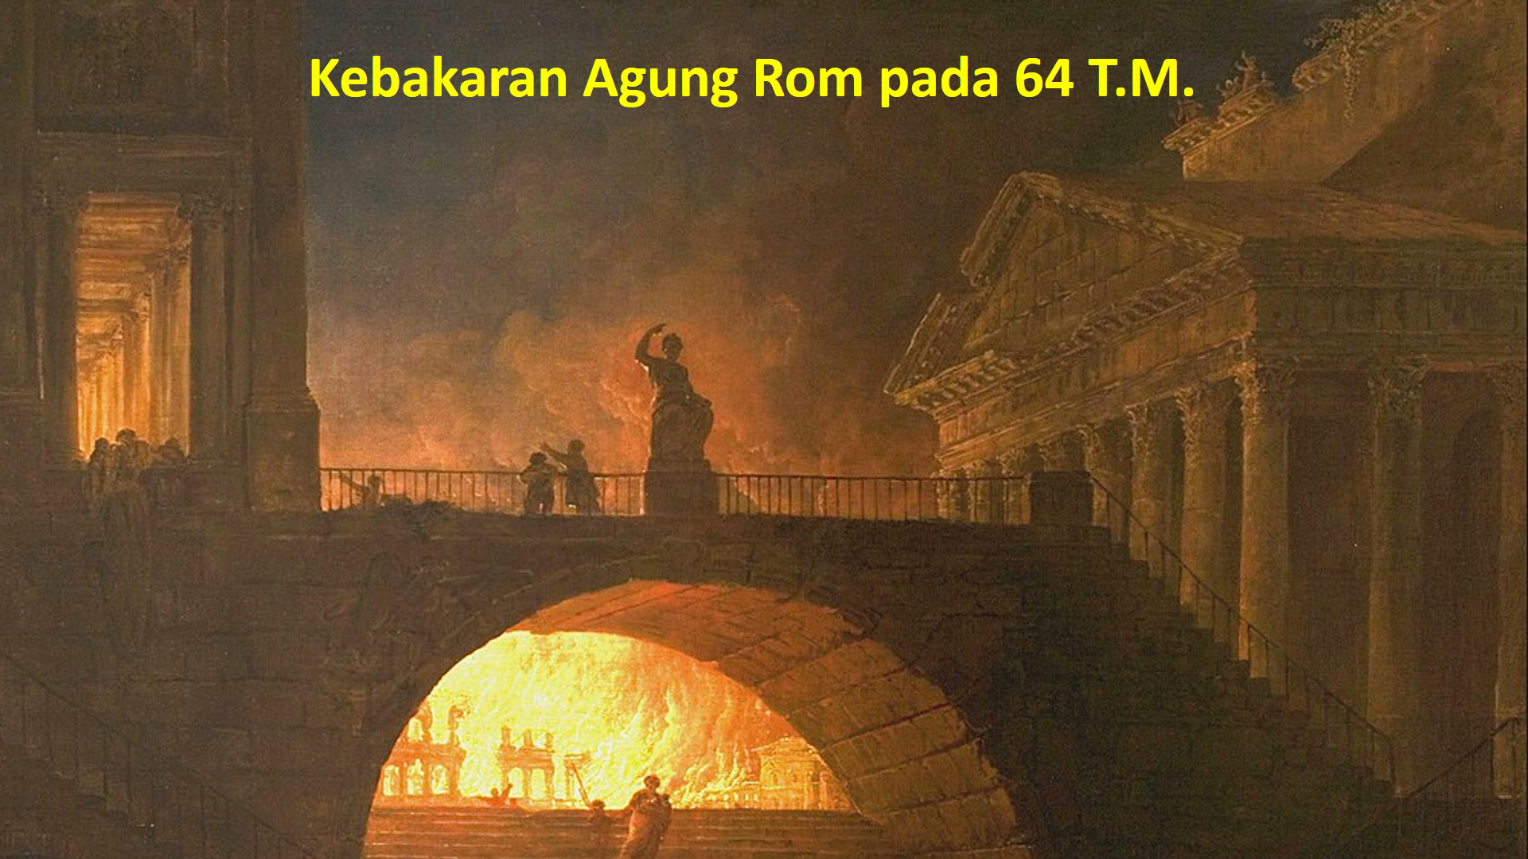

Slide 9
Kebakaran Agung Rom pada 64 T.M.
Kebakaran Agung Rom bermula pada malam 18 Julai pada tahun 64M, antara kelompok kedai sekitar Circus Maximus.
Api merebak dengan pantas melalui kawasan berpenduduk padat di bandar.
Pada akhirnya, tiga daerah musnah sama sekali dan tujuh rosak teruk.

Slide 10
Cornelius Tacitus (55-120 AD), seorang ahli sejarah Romawi abad pertama, dianggap sebagai salah satu ahli sejarah yang paling tepat di dunia purba.
Sebuah kutipan dari Tacitus tentang Kebakaran Agung Rom menyatakan bahawa

Slide 11
antara yang musnah termasuk peninggalan Yunani yang tiada ganti, kuil dewa Rom, sejumlah besar bangunan awam dan istana maharaja Nero sendiri.
Nero berhenti bercuti selepas mendengar tentang api di Rom dan datang ke Rom.

Slide 12
Nero berusaha untuk menyelesaikan bencananya dan beliau juga membekalkan makanan kepada mangsa api Rom.
Walau bagaimanapun, sentimen rakyat Rom tidak stabil dan Kekeliruan Sosial tersebar, malah muncullah khabar angin tentang “Pembakar Rom adalah Maharaja Nero”.

Slide 13
Nero “menimbulkan penganiayaan-penganiayaan yang paling kejam pada suatu kelompok masyarakat....yang disebut orang Kristian...Kristus, yang dari Dialah sebutan itu berasal, menderita hukuman yang paling ekstrim selama pemerintahan Tiberius, Pontius Pilatus...” Tacitus katanya.

Slide 14
Kemudian Maharaja Nero dan kuasa Senat mengalihkan tanggungjawabnya kepada Kristian iaitu agama baru yang muncul supaya Nero mendapat penyokongan rakyat Rom.
Di dalam kota Rom dan di sekitarnya, ramai sekali orang Kristian ditangkap dan dibunuh dengan cara yang paling kejam.

Slide 15
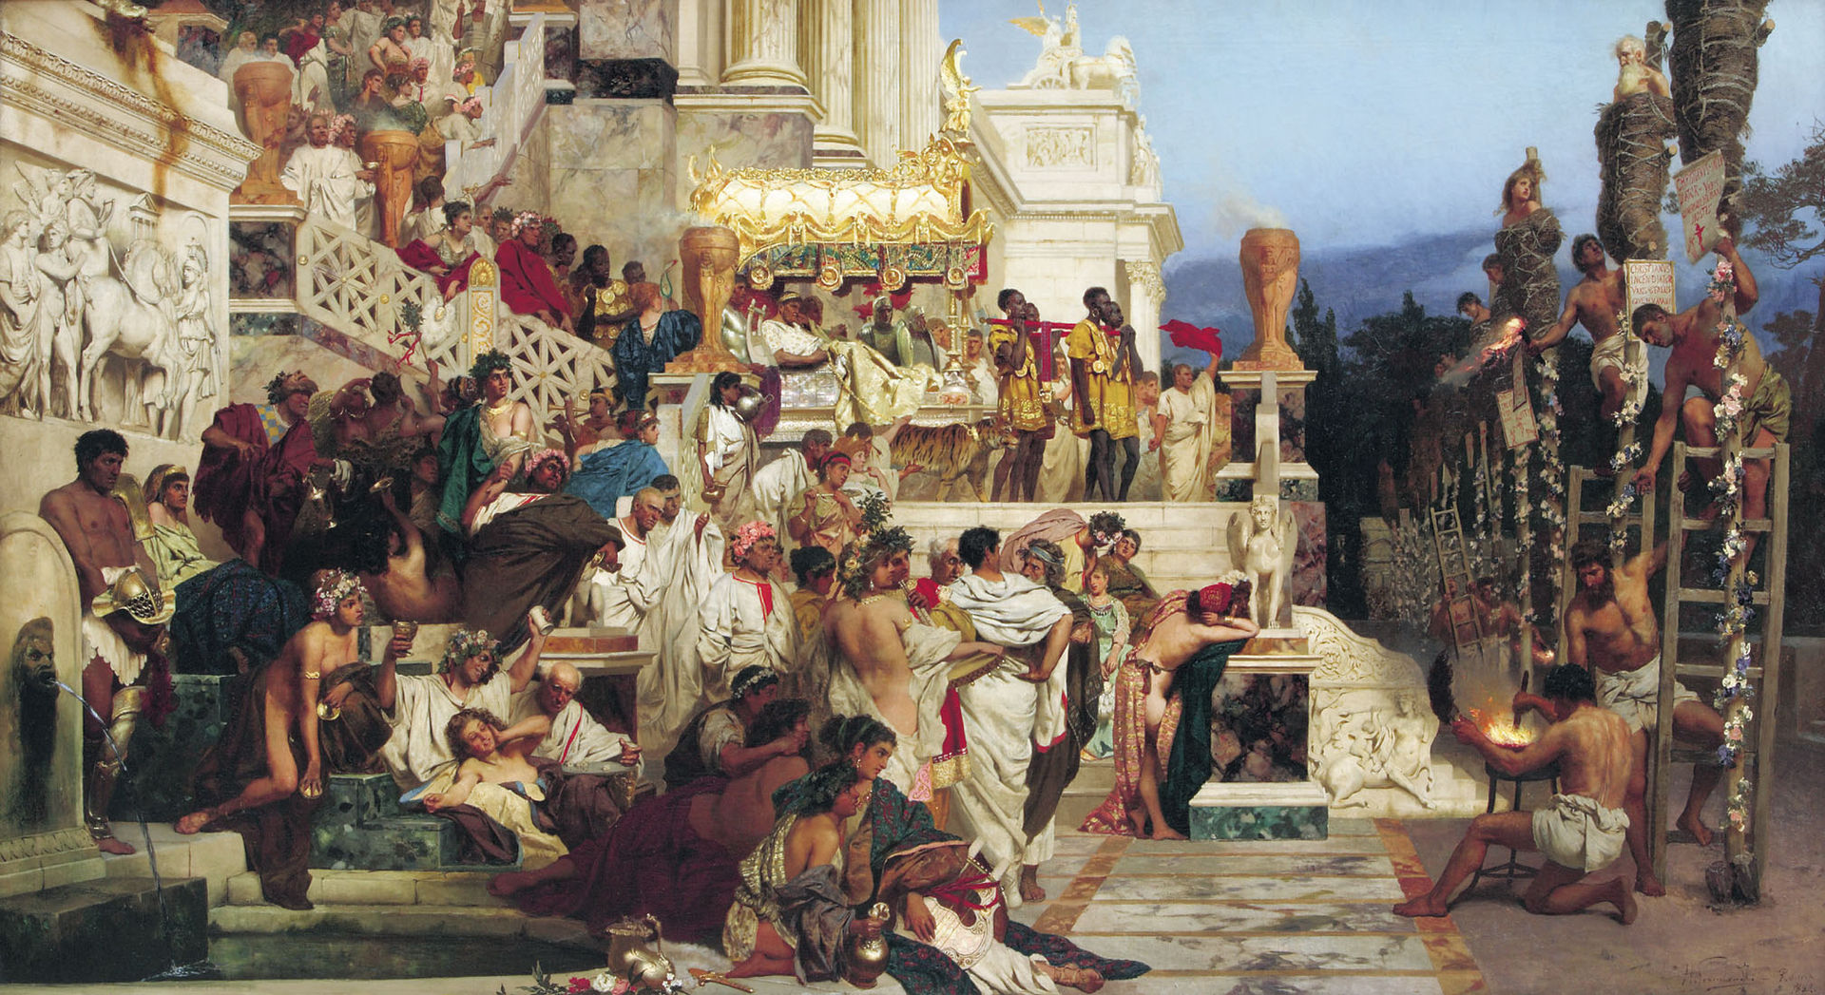

Slide 16
Penganiayaan ini juga membawa kematian martir rasul Paulus dan kematian martir rasul Petrus juga (68 T.M.).
Ramai sekali orang Kristian menghadapi kekeliruan.
Keadaan sedemikian di Rom bagi orang-orang Kristian adalah dalam Kekeliruan, kosong, gelap gulita, ketakutan dan kecewaan.

Slide 17
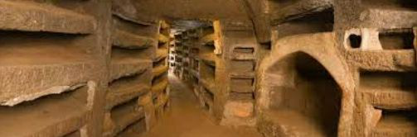
Katakomba

Slide 18
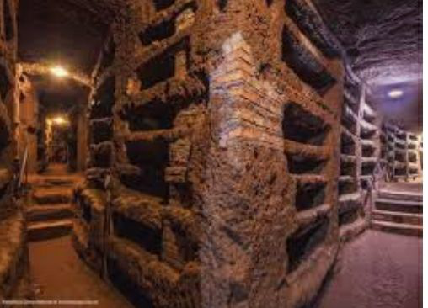
Katakomba

Slide 19
KATAKOMBA
Katakomba adalah sebuah ruangan atau jalan di bawah tanah, biasanya merupakan kuburan bawah tanah yang terletak di berbagai kota Kekaisaran Roma.
Dari pekuburan yang semula digunakan seperti biasa, digalilah lorong-lorong panjang di bawah tanah sampai beberapa tingkat.

Slide 20
Kuburan dan lorong di bawah tanah itu dipergunakan untuk pertemuan ibadat rahasia waktu penganiayaan yang dilakukan oleh pemerintah Romawi pada abad pertama iaitu permulaan orang Kristen selepas Kebakaran Agung Rom (64 T.M.).
313 T.M. Dekri Milano

Slide 21


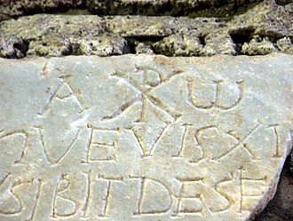
TANDA-TANDA KATAKOMBA (Kristogram)
IXΘΥΣ = Ikan
Ἰησοῦς Χριστός
Θεοῦ Yἱός Σωτήρρ
Yesus Kristus, Anak Tuhan, Jurusemat
Χριστός = Kristus
IHΣ ΙΗΣΟΥΣ = Ιησούς

Slide 22
<Pemandangan Gunung Wahyu>
Rasul Yohanes menulis kitab Wahyu ini seketika orang Kristian dianiayai kerana kepercayaan mereka kepada Yesus Kristus sebagai Tuhan dalam Abad ke-1 (90an T.M.).
Supaya dia ingin memberikan pengharapan dan galakan kepada para pembacanya (Orang Percaya yang sedang menghadapi penganiayaan oleh Empayar Rom).

Slide 23
Satu golongan dibentuk untuk "menjaga kesejatian hukum Taurat", yang kemudian menjadi orang Farisi sejak zaman Ezra.
Orang Farisi ingin menghalau pasukan Tentera Roma dari Yudea, dan mereka menentang budaya Yunani dengan keras.

Slide 24
Perang Yahudi-Romawi Pertama (66–73 T.M.) adalah salah satu dari tiga pemberontakan besar Yahudi di Wilayah Yudea terhadap Kekaisaran Romawi.
Satu ketika (66 T.M.) Florus yang gila harta ini menyerbu masuk ke Yerusalem.

Slide 25
Dia bersama pasukannya masuk ke dalam Bait Allah dan merompak peralatan-peralatan dari emas di Bait Allah.
Ketegangan agama antara orang Yunani dan orang Yahudi selanjutnya berkembang menjadi penentangan pajak dan serangan terhadap penduduk Romawi.

Slide 26
Perang berakhir setelah legiun Romawi mengepung dan menghancurkan kubu gunung di Yerusalem iaitu pusat pemberontakan, serta menakluki kubu gunung-kubu gunung Yahudi lainnya.
Sebab pemberontak-pemberontak Yahudi mengerumuni Yerusalem sebelum Paskah.

Slide 27
Titus Flavius Caesar Vespasianus Augustus (pemerintahan 69-79 T.M.) melantik Titus Flavius Vespasianus (anaknya, 79-81 T.M.) sebagai jenderal / Panglima tertinggi dan dia memimpin penaklukan Yerusalem.
Pada tahun 70, dia memimpin pasukan yang sangat besar untuk menaklukan Yerusalem dalam 5 bulan.

Slide 28
Yohanes dibuang ke Pulau Patmos dalam masa pemerintahan Kaisar Titus Flavius Domitianus (81~96 T.M. adik Titus). Dalam tempoh itu penganiayaan melanda orang Kristian sekitar tahun 95-96 M..
Dan jemaah hidup menderita oleh kerana penganiayaan yang sangat teruk.

Slide 29
Maharaja Domitianus berusaha untuk menyatukan Empayar Roma secara rohaniah dengan menyebarkan perintah terhadap penyembahan maharaja yang mendewakan dirinya dengan perancangan yang teliti dan licik di seluruh Asia.

Slide 30
Dalam proses itu, agama Kristian dianggap suatu pelanggaran terhadap penyembahan maharaja Domitianus.
Beliau menganggap iman Kristian tidak sah maka Maharaja melarang orang untuk percaya kepada Yesus sehingga penganiayaan dan siksaan dilakukan terhadap orang Kristian.

Slide 31
Selain secara sikap kejam dan haus darah, maharaja Domitianus juga menjadi kaisar Roma yang pertama kali memerintahkan seluruh wilayah yang dia taklukan untuk menyebut dirinya “Tuhan dan Allah kami.”

Slide 32
Dia juga membuat patung-patung dirinya dan menempatkannya di seluruh tempat ibadah.

Slide 33
Kitab Wahyu ditulis untuk menghiburkan dan menggalakkan gereja-gereja dan orang-orang percaya di Asia Kecil yang menderita pelbagai penyiksaan dan penganiayaan dari pemaksaan terhadap Penyembahan Maharaja.

Slide 34
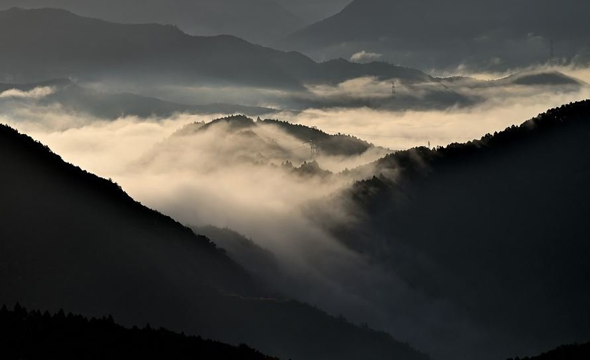
PEMANDANGAN POKOK WAHYU

Slide 35
Penulis Wahyu :
Andreas, saudara Simon Petrus daripada murid Yesus adalah murid Yohanes Pembaptis di Komuniti di Betania (Yoh 1:40).
Dan juga Yohanes, Penulis kitab Yohanes adalah murid Yohanes Pembaptis.
Ertinya, mereka pernah menjadi ahli kaum Eseni.
Mereka menegaskan ketahiran dalam kehidupan dengan peratuan Eseni.

Slide 36
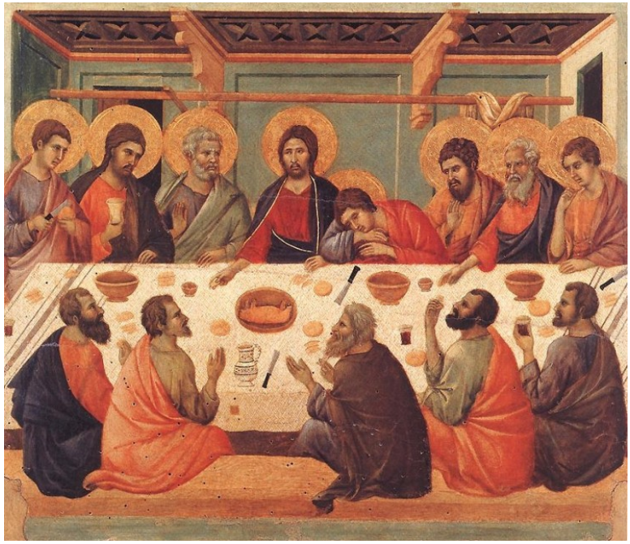
Duccio di Buoninsegna
(1278-1318)
Perjamuan Terakhir

Slide 37
Yohanes adalah murid yang dikasihi Yesus dan dia (Yohanes) duduk bersandar disisi-Nya (iaitu pada Perjamuan Malam Terakhir / Yohanes 13:23).
Para murid Yesus meninggalkan-Nya dan melarikan diri pada malam itu, pada waktu askar Roma menangkap Yesus di suatu tempat yang bernama Getsemani (Markus 14).

Slide 38
Selepas itu, kemudian Yohanes datang kepada-Nya yang berada di atas kayu salib, dia melihat bahawa Yesus meninggal dunia (Yohanes 19:23-27).

Slide 39
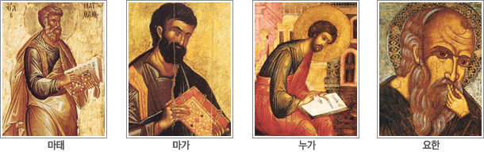
Rasul Yohanes
Markus
Rasul Matius
Lukas

Slide 40
Yohaneslah menyaksikan kematian Yesus (Yohanes 19:28-30).
Yohanes juga langsung pergi ke makam yang kosong dan nampaknya (Yohanes 20:2-10).
Yohanes mentafsir dan menulis perkara-perkara yang terjadi sepanjang kehidupan Yesus di dunia ini dengan Pandangan rohani (Yohanes 20:30~31).

Slide 41
Penulis Yohanes dengan sengaja menggunakan angka Tujuh dalam gaya tulisannya di dalam kitab Injil Yohanes.
Tujuh Wahyu dengan “Akulah~~~” ada (rejukkan - Keluaran 3:14).
“Aku dari atas”, “Aku bukan dari dunia ini”, “Sebelum Abraham jadi, Aku ada”, “Cahaya”, “Pintu”, “Gemabala yang baik”, “Jalan, kebenaran, kebangkitan, hidup”.

Slide 42
7 jenis pembukti terhadap Yesus:
Bukti Yohanes Pembaptis (1:34),
Bukti Natanael (1:49),
Bukti Petrus (6:69),
Bukti Yesus (9:35; 10:36~38; 11:4),
Bukit Marta (11:27),
Bukti Tomas (20:28),
Bukti Yohanes (20:31).
Alkitab (5:46), Bapa (8:14), Roh Kudus (15:26), Murid-murid-Nya (15:27)

Slide 43
7 jenis Tanda Yesus: menggambarkan siapa Yesus.
Air menjadi Anggur (Yoh 2:1-11)
Penyembuhan Putra seorang Pegawai Istana (Yoh 4:46-54)
Penyembuhan seorang Lumpuh di Hari Sabat di kolam Betesda (Yoh 5:2-18)
Memberi makan 5000 orang (Yoh 6:1-15)
Berjalan di atas Air (Yoh 6:16-21)
Orang Buta dapat Melihat (Yoh 9:1-41)
Lazarus Bangkit dari Kematian (Yoh 11:1-46)

Slide 44
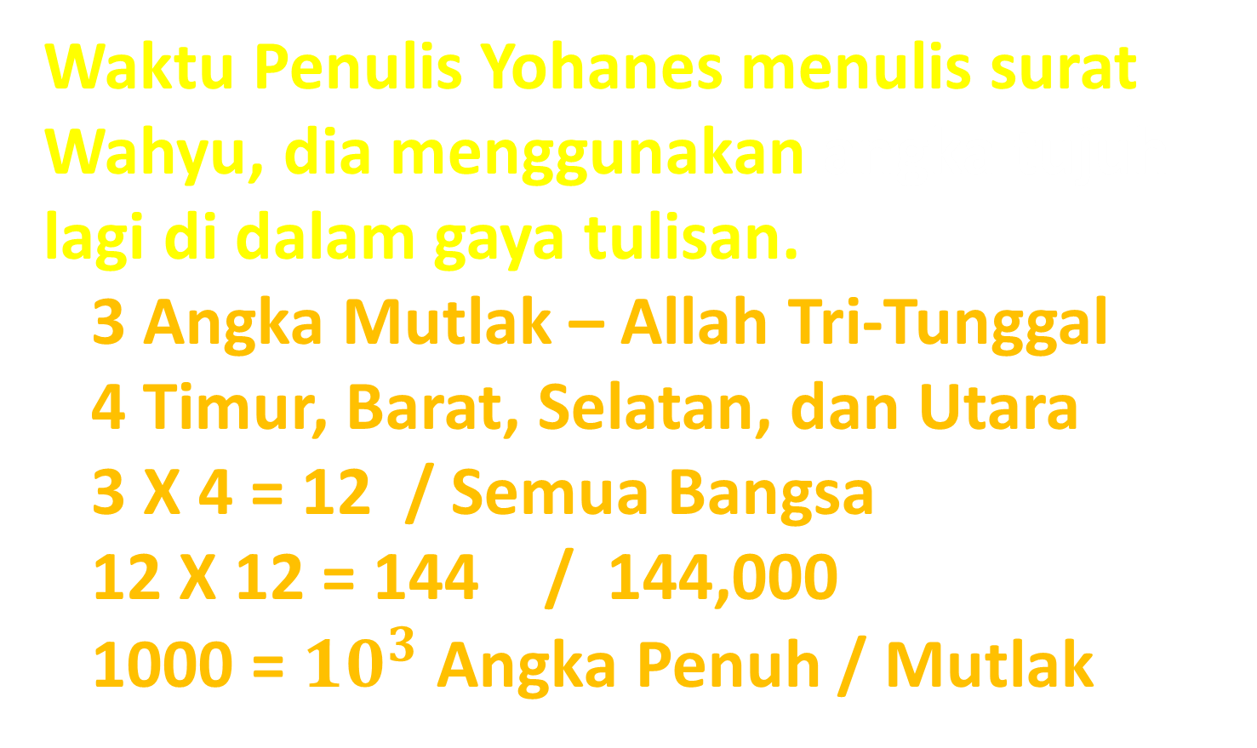
Waktu Penulis Yohanes menulis surat Wahyu, dia menggunakan angka tujuh lagi di dalam gaya tulisan.
3 Angka Mutlak – Allah Tri-Tunggal
4 Timur, Barat, Selatan, dan Utara
3 X 4 = 12 / Semua Bangsa
12 X 12 = 144 / 144,000
1000 = ${10}^{3}$ Angka Penuh / Mutlak

Slide 45
Pemandangan Pokok Wahyu
Inilah wahyu Yesus Kristus, yang dikaruniakan Allah kepada-Nya, supaya ditunjukkan-Nya kepada hamba-hamba-Nya apa yang harus segera terjadi.
Dan oleh malaikat-Nya yang diutus-Nya, dia telah menyatakannya kepada hamba-Nya Yohanes.

Slide 46
Kitab Wahyu ditulis dalam gaya sastera apokaliptik oleh seorang rasul dan disebut sebagai kitab nubuat (1: 3, 22: 7, 10, 18-19).
Secara dramatis pengarang Wahyu melukiskan gambaran Kristus yang gilang-gemilang dengan unggul.

Slide 47
Di kitab ini ditulis mengenai titik perubahan atau turning point yang menerangkan rahsia dalam Wahyu 1:19.
Ini adalah ‘perkara-perkara yang engkau lihat’ (Fasal 1), ‘perkara-perkara yang ada sekarang ini’ (Fasal 2-3), dan ‘perkara-perkara yang akan berlaku kelak’ (Fasal 4-22).

Slide 48
Wahyu 1:19.
1:19 Oleh itu, tulislah perkara-perkara yang engkau lihat, iaitu perkara-perkara yang ada sekarang ini, dan perkara-perkara yang akan berlaku kelak.

Slide 49
Rasul Yohanes menghantar tujuh maklumat yang diberikan kepada tujuh gereja di Asia Kecil (fasal 1-3).
1. Efesus (2:1-7) 2. Smirna (2:8-11)
3. Pergamus (2:12-17) 4. Tiatira (2:18-29)
5. Sardis (3:1-6) 6. Filadelfia (3:7-13)
7. Laodikia (3:14-22)

Slide 50
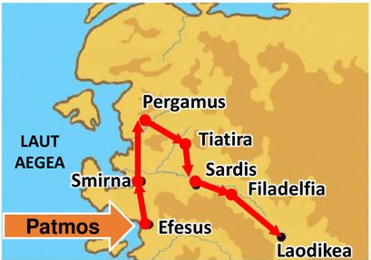
90an T.M.

Slide 51
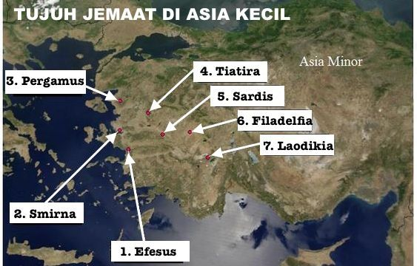

Slide 52
Kitab ini menggambarkan penghakiman khas terhadap manusia yang memberontak kepada Tuhan fasal 4 sehingga fasal 19.
Yesus Kristus bukan hanya Anak Domba yang dibunuh, tetapi juga utusan yang akan menerima semua kewibawaan dan menghakimi manusia dan malaikat.

Slide 53
Naskhah Gulungan dengan
Tujuh Buah Meterai
Tujuh Buah Trompet
Tujuh Buah Cawan Kemurkaan Allah

Slide 54
Setelah rasul Yohanes menjelaskan Kedatangan Yesus Kedua kali dan penghakiman yang akan menyusul, dia menceritakan penglihatan tentang langit baru dan bumi baru.
Dia juga menerangkan hal-hal baru di Yerusalem Baru (fasal 20-22).

Slide 55
7 Rencana Tuhan di Yerusalem Baru
1) Bumi dan langit
2) Penghakiman
3) Langit baru dan bumi baru
4) Yerusalem baru
5) Ukuran Yerusalam Baru
6) Cahaya Yerusalem baru
7) Sungai Air Kehidupan Yerusalem Baru

Slide 56
Kitab Kejadian, kitab pertama dalam Alkitab, mencatat ciptaan langit dan bumi melalui Firman oleh Tuhan (Kejadian 1: 1). Tuhan melihat dunia yang diciptakan-Nya dan berkata, “Semuanya itu baik” (Kejadian 1: 4, 10, 12, 18, 21, 25, 31).

Slide 57
Namun demikian, dunia yang indah ini telah tercemar oleh dosa manusia (Kejadian 6:5), dan semua ciptaan mengeluh dengan orang-orang kudus yang diselamatkan dan menantikan kedatangan Kristus (Roma 8: 19-23).

Slide 58
Penggenapan pengharapan tersebut terlihat di kitab Wahyu (21-22).
Kitab Wahyu menunjukkan bahwa langit baru dan bumi baru terbentuk (21: 1), dan taman Eden yang hilang kerana kejatuhan manusia dipulihkan dengan sempurna (21: 1-8; 22: 1-5).

Slide 59
Dunia yang telah diciptakan Tuhan dalam Kejadian
Dunia yang akan diperbaharui Tuhan dalam Wahyu

Slide 60
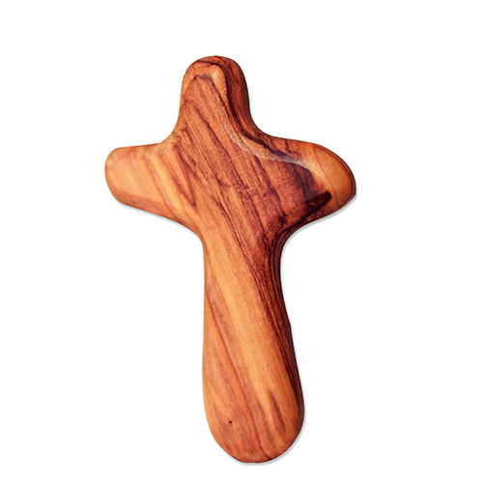
ALKITAB
Ciptaan
Kejadian 1-3
Proses
Penebusan
Yesus
Ciptaan Baharu
Wahyu 20-22

Slide 61
Dunia dalam Kejadian 1-3
Taman Eden : Langit pertama dan bumi pertama (Kejadian 1:1)
Dunia dalam Wahyu 20-22
Kerajaan Allah : Langit Baharu dan Bumi Baharu (Wahyu 21:1)

Slide 62
Dunia dalam Kejadian 1-3
Kegelapan itu "Malam" (Kejadian 1:5)
Dunia dalam Wahyu 20-22
Tidak ada malam di situ (Wahyu 21:25)

Slide 63
Dunia dalam Kejadian 1-3
Menjadikan dua benda terang yang besar (matahari, bulan; Kejadian 1:5)
Dunia dalam Wahyu 20-22
Kota itu tidak memerlukan matahari ataupun bulan (Wahyu 21:23)

Slide 64
Dunia dalam Kejadian 1-3
Jika engkau memakannya, engkau pasti mati (Kejadian 2:17)
Dunia dalam Wahyu 20-22
Kematian akan tiada lagi (Wahyu 21:4)

Slide 65
Dunia dalam Kejadian 1-3
Ular (Si Iblis) ialah binatang yang paling licik (Kejadian 3:1)
Dunia dalam Wahyu 20-22
Iblis dibuang ke dalam lautan api dan belerang (Wahyu 20:10)

Slide 66
Dunia dalam Kejadian 1-3
Mereka tahu, bahwa mereka telanjang (Kejadian 3:6-7)
Dunia dalam Wahyu 20-22
Tidak akan masuk ke dalamnya sesuatu yang najis (Wahyu 21:27)

Slide 67
Dunia dalam Kejadian 1-3
Di manakah engkau? (Kejadian 3:8-10)
Dunia dalam Wahyu 20-22
Allah ada di tengah-tengah manusia (Wahyu 21:3)

Slide 68
Dunia dalam Kejadian 1-3
Ular itu yang memperdayakan (menguasai) aku, maka kumakan (Kejadian 3:13)
Dunia dalam Wahyu 20-22
Takhta Allah dan takhta Anak Domba akan ada di dalamnya (Wahyu 22:3)

Slide 69
Dunia dalam Kejadian 1-3
Susah payahmu waktu mengandung akan Kubuat sangat banyak (Kejadian 3:16)
Dunia dalam Wahyu 20-22
Ia akan menghapus segala air mata dari mata mereka, dan maut tidak akan ada lagi; tidak akan ada lagi perkabungan, atau ratap tangis, atau dukacita (Wahyu 21:4)

Slide 70
Dunia dalam Kejadian 1-3
Terkutuklah tanah karena engkau (Kejadian 3:17)
Dunia dalam Wahyu 20-22
Tidak akan ada lagi laknat (Wahyu 22:3)

Slide 71
Dunia dalam Kejadian 1-3
Engkau kembali lagi menjadi tanah (Kejadian 3:19)
Dunia dalam Wahyu 20-22
Mereka akan memerintah sebagai raja sampai selama-lamanya (Wahyu 22:5)

Slide 72
Dunia dalam Kejadian 1-3
Engkau kembali lagi menjadi tanah (Kejadian 3:19)
Dunia dalam Wahyu 20-22
Mereka akan memerintah sebagai raja sampai selama-lamanya (Wahyu 22:5)

Slide 73
Dunia dalam Kejadian 1-3
Allah mengusir dia dari taman Eden (Kejadian 3:23)
Dunia dalam Wahyu 20-22
Pintu-pintu gerbangnya tidak akan ditutup (Wahyu 21:25)

Slide 74
Dunia dalam Kejadian 1-3
Ia menghalau manusia itu (Kejadian 3:24)
Dunia dalam Wahyu 20-22
Mereka akan melihat wajah-Nya (Wahyu 22:4)

Slide 75
Dunia dalam Kejadian
Taman Eden : Langit pertama dan bumi pertama (Kejadian 1:1)
Pokok Kehidupan : Pokok yang dilarang Selepas Tercemar (Kejadian 3:22-24)
Kematian yang pertama (Kejadian 2:17)

Slide 76
Pemerintahan Adam pertama (Kejadian 1:26)
Menara Babel (Kejadian 11)
Iblis yang tambah-tolak Firman Tuhan (Kejadian 3:3)
Permulaan semua Mahluk (Kejadian 1:1)

Slide 77
Dunia dalam Wahyu
Kerajaan Allah : Langit Baharu dan Bumi Baharu (Wahyu 21:1)
Pokok Kehidupan : Pokok yang dibenarkan (Wahyu 22:2)
Tiada Kematian (Wahyu 21:5)

Slide 78
Penghancuran Babel (Wahyu 18)
Penghakiman kepada orang yang menambahkan ataupun mengurangkan keapda Friman Tuhan (Wahyu 22:18-19)
Kiamat Semua Mahluk (Wahyu 22:20)

Slide 79
Wahyu 22:20 Amin, datanglah, Tuhan Yesus!
Habakuk 3:2 TUHAN, telah kudengar kabar tentang Engkau, dan pekerjaan-Mu, ya TUHAN, kutakuti! Hidupkanlah itu dalam lintasan tahun, nyatakanlah itu dalam lintasan tahun…..

